Slide 1

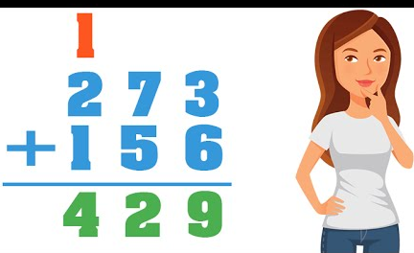
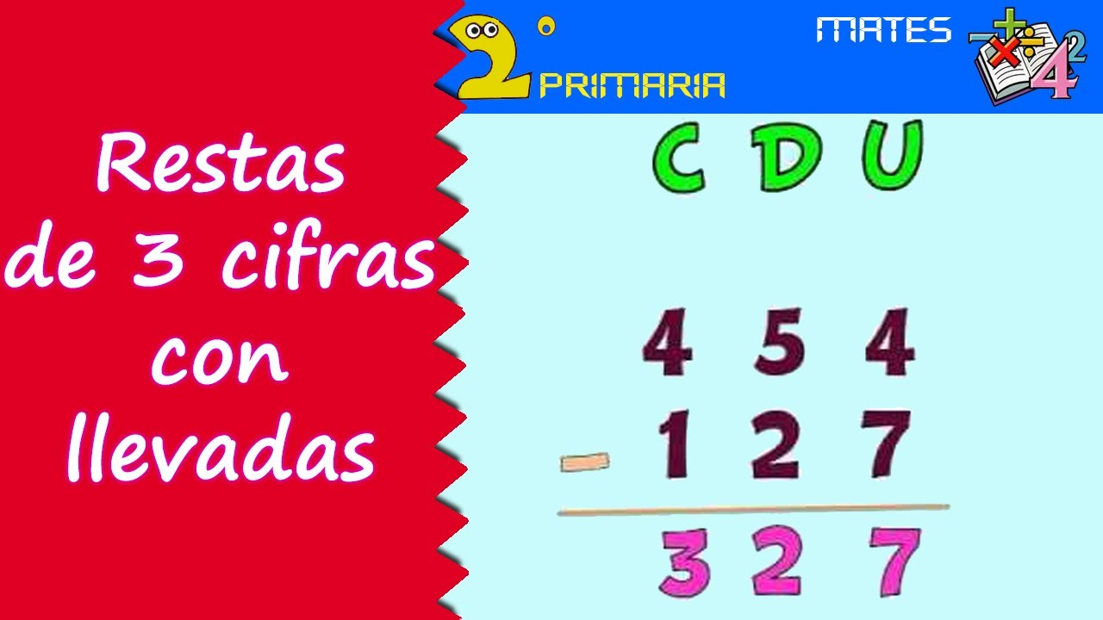
MATEMÁTICAS
4TO GRADO DE PRIMARIA
Sesión N° 2
Lic. María E. Sandoval Heredia

Slide 2

SUMAMOS Y RESTAMOS JUNTOS
1.- Resolvemos las sumas:
5 7 8 + c) 6 3 9 +
3 8 9 2 4 8
1 8 4 d) 8 0 7 +
7 5 3 5 2 9

Slide 3
Seguimos sumandoooo
e) 4 8 3 + g) 7 3 0+
5 9 2 4 0 7
9 0 5 + h) 2 9 1
5 92 3 1 6

Slide 4
Ahora restamos o hallamos la diferencia
7 9 6 – c) 8 5 3 -
3 8 5 6 2 1
7 5 4 - d) 6 9 4 –
4 2 1 5 7 3

Slide 5
Seguimos restando
8 6 7 – h) 9 0 6 -
4 8 9 4 5 4
g) 5 8 6 - i) 6 0 3 -
1 6 8 3 9 7

Slide 6
SEGUIMOS OPERANDO
4 0 8 + d) 5 9 0 -
5 9 3 1 9 8
9 0 7 - e) 8 7 4 +
5 6 9 4 8 9

Slide 7

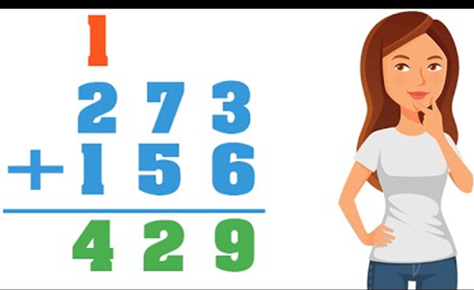
Algunos links para reforzar el tema
https://youtu.be/FM-Dksjlox0
https://youtu.be/ZVIjH58vrFE
https://youtu.be/_ZfYOQsLIAY
https://youtu.be/AWileSbbIww

Slide 8

Recuerda copiar en tu cuaderno y resolver la hoja adjunta.

